Slide 1

Natural language processing
Bible
Basic
서수원
Business Intelligence Lab.
산업경영공학과, 명지대학교

Slide 2
01
자연어처리의 기본
Notes:
먼저 “비전 및 목표에 대해 설명하겠습니다.

Slide 3


자연어처리의 기본
자연어와 인공어
자연어? 인공어?

Slide 4
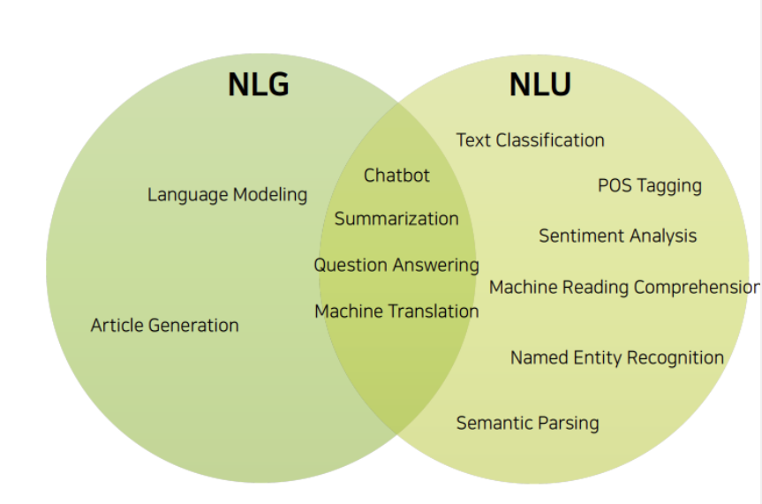
자연어처리의 기본
자연어처리란?
자연어처리란?
사람들이 사용하는 일상적인 언어(자연어)를 컴퓨터를 이용하여 이해하고 생성하도록 하는 것을 뜻한다.
NLU(자연어이해),NLG(자연어생성)단계로 구분 가능하다.
NLU는 컴퓨터가 이해할 수 있는 값으로 바꾸는 것, NLG는 컴퓨터가 만든 언어를 사람이 이해할 수 있도록 바꾼 것을 뜻한다.

Slide 5
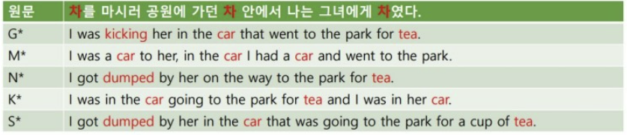
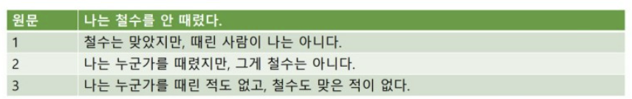
자연어처리의 기본
난이도가 높은 자연어처리
난이도가 높은 자연어처리
언어의 중의성 및 모호성이 존재한다.

Slide 6
자연어처리의 기본
난이도가 높은 자연어처리
난이도가 높은 자연어처리
규칙의 예외가 존재한다.
닫다 ->닫이다 ->닫히다
닫다 -> 닫이다
영어 동사의 과거형에는 -ed가 붙지만 아닌 경우가 존재

Slide 7
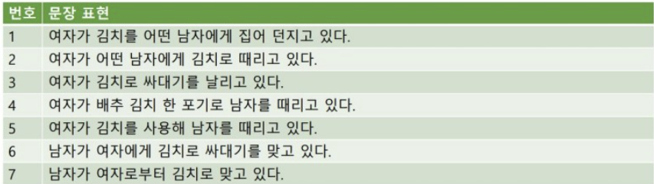
자연어처리의 기본
난이도가 높은 자연어처리
난이도가 높은 자연어처리
언어는 유연성과 확장성이 무한하다.
새로운 언어가 태어나는 방법도 다양하다.(잼민이)
단어와 소리의 개수는 유한 하지만 이를 조합하여 만들 수 있는 문장은 무한하다.

Slide 8
자연어처리의 기본
자연어처리 연구의 패러다임
자연어처리 연구의 패러다임
규칙 기반
언어의 문법적 규칙을 사전에 정의 하고 자연어를 처리한다.
규칙 기반 자연어처리의 한계점
어순이 정형화 되어 있지 않으면 한계가 크다.
규칙을 미리 지정하는 것의 부담이 매우 크다.

Slide 9
자연어처리의 기본
자연어처리 연구의 패러다임
자연어처리 연구의 패러다임
통계 기반
언어의 규칙이 있다면 통계적으로 유의미한 값을 도출한다.
어떤 단어가 선행 했을 때, 다른 단어가 나올 확률을 조건부 확률을 통해 계산한다.
통계 기반 자연어처리의 한계점
사람의 손길이 많이 가는 방법이다.
복잡한 규칙을 처리하기엔 어려움이 존재한다.

Slide 10
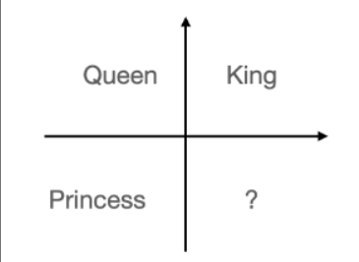
자연어처리의 기본
자연어처리 연구의 패러다임
자연어처리 연구의 패러다임
딥러닝 기반
단어 임베딩
단어를 벡터화 시켰다는 것인데, 단어의 주변을 보면 단어 파악이 가능 하다는 것이다.

Slide 11
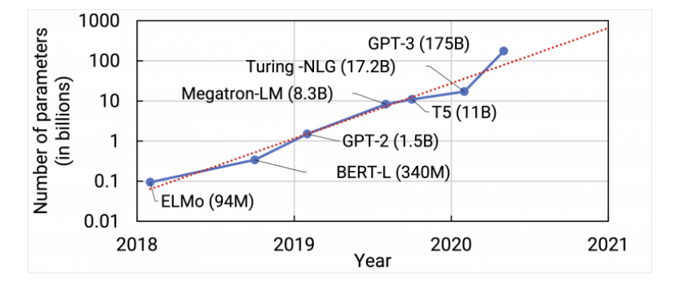
자연어처리의 기본
자연어처리 연구의 패러다임
자연어처리 연구의 패러다임
딥러닝 기반
코퍼스
‘말뭉치’ 라고도 불리며 여러 단어들로 이루어진 문장을 뜻한다.
코퍼스가 많고 오류가 적을수록 NLP모델은 정교해지고 정확도가 높아진다.

Slide 12
02
자연어 처리를 위한 수학
Notes:
먼저 “비전 및 목표에 대해 설명하겠습니다.

Slide 13
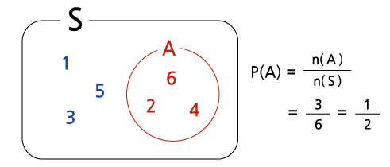
자연어처리를 위한 수학
확률의 기초
확률의 기초
사건과 표본공간
실험으로 나온 모든 결과를 담고 있는 집합은 표본공간이라 한다.
사건은 표본공간의 부분집합 이다.
확률 변수
시행의 결과에 따라 값이 결정되는 변수를 뜻한다.
이산적인 사건을 표현하는 이산 확률 변수와 연속적인 사건을 표현하는 연속 확률 변수가 존재한다.

Slide 14
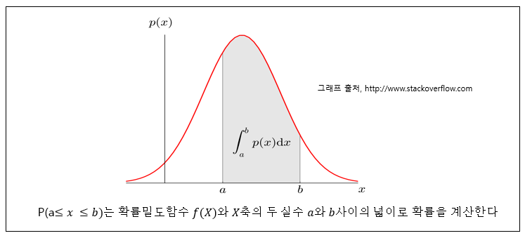
자연어처리를 위한 수학
확률의 기초
확률의 기초
확률 분포
확률 변수가 취할 수 있는 모든 값과 그 값들이 나타날 확률을 나열한 것 이다.

Slide 15

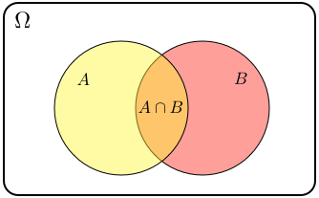
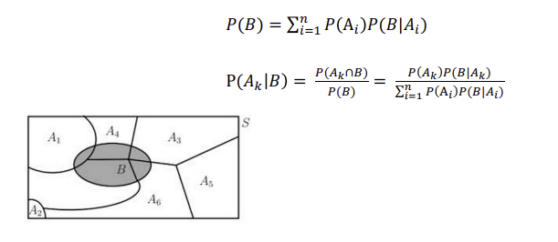
자연어처리를 위한 수학
확률의 기초
확률의 기초
조건부 확률
어떤 사건 A가 일어났다고 가정한 상태에서 사건B가 일어날 확률을 의미
베이즈 정리
데이터라는 조건이 주어졌을 때의 조건부확률을 구하는 공식이다.

Slide 16
자연어처리를 위한 수학
확률의 기초
확률의 기초
기댓값과 분산 표준편차
기댓값은 일종의 평균이라 볼 수 있다.
분산은 확률 분포에서 확률 변수들의 퍼져있는 정도를 나타낸다.
표준편차는 분산의 제곱근이다.

Slide 17



자연어처리를 위한 수학
확률의 기초
확률의 기초
이항분포
확률이P인 베르누이 시행을 N번 반복시행할 때 출현 횟수를 나타내는 X의 분포를 의미한다. 이항분포의 표현은 B(n,p)로 하며 평균은np, 분산은 np(1- p)이다.
다항분포
이항분포의 일반화 이다.
범주가 k개 이다
정규분포
연속 확률분포 중 하나이고, 자료의 분포를 근사하는데 자주 사용한다.
정규분포의 표현은 로 하고 평균과 분산은 각각 , 로 나타낸다.

Slide 18
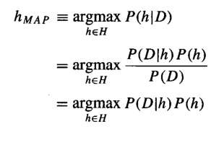

자연어처리를 위한 수학
MLE와 MAP
MLE와 MAP
각각 최대 우도 추정, 최대 사후 확률 추정을 의미한다.
MLE와 MAP는 수식적으로 연관성이 높고, MLE는 관측치에 영향을 많이 받으며 MLE는 MAP의 특수한 형태이다.

Slide 19


자연어처리를 위한 수학
정보이론과 엔트로피
정보이론과 엔트로피
정보이론의 두가지
중요성과 가법성
중요성이란 어떤 사건이 발생할 가능성이 적을수록 그 사건은 많은
정보를 지닌다는 것 이다.
가법성이란 어떤 두 사건x1,x2가 독립 이라면 다음을 만족 한다는 것 이다.

Slide 20

자연어처리를 위한 수학
정보이론과 엔트로피
정보이론과 엔트로피
정보량
앞서 말한 내용을 통해 정보량을 밑과 같이 나타낼 수 있다
.정보량은 항상 양수 이다.
따라서 정보량은 log함수로도 표현이 가능하다.(밑 수식은 통계적으로 독립일때를 뜻합니다.)

Slide 21


자연어처리를 위한 수학
정보이론과 엔트로피
정보이론과 엔트로피
엔트로피
엔트로피란 확률변수 X의 표본공간에서 나타나는 모든 사상들의 정보량의 평균적인 기댓값을 의미한다.
KL-Divergence
두 분포의 일치 정도를 측정하는 수단이다. Relative Entropy라고도 한다.

Slide 22
03
언어학의 기본 원리
Notes:
먼저 “비전 및 목표에 대해 설명하겠습니다.

Slide 23

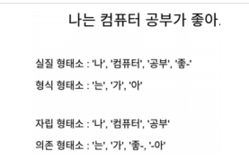
언어학의 기본 원리
음절,형태소,어절,품사
음절,형태소,어절,품사
음절
언어를 말하고 들을 때, 한 덩어리로 여겨지는 가장 작은 단위를 말한다.
형태소
언어에서 의미를 가지는 가장 작은 단위를 말한다.
실질적인 의미의 유무에 따라 실질 형태소와 형식 형태소로 나뉜다.
자립성의 유무에 따라 자립 형태소와 의존 형태소로 나뉜다.

Slide 24
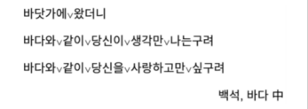
언어학의 기본 원리
음절,형태소,어절,품사
음절,형태소,어절,품사
어절
한 개 이상의 형태소가 모여 구성된 단위로 발화 시 어절을 중심으로 끊어서 말하고, 글을 쓸 때 에는 어절 단위로 띄어쓰기 한다.
품사
문장 내에서 단어의 역할을 기준으로 체언, 수식언,관계언,독립언, 용언으로 나눈다.
형태에 따라서는 9품사(명사,대명사,수사,관형사,부사,조사,감탄사,동사,형용사) 로 나눈다.

Slide 25
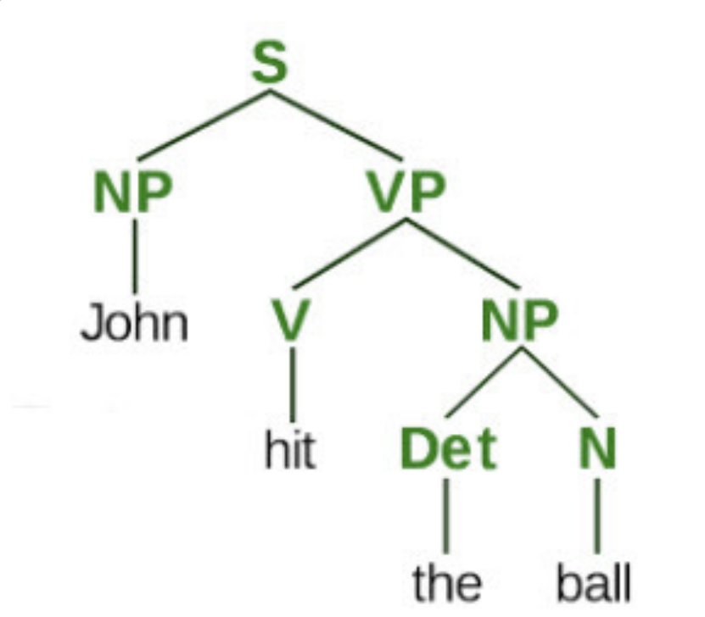
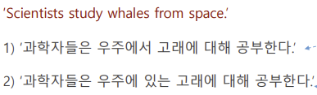
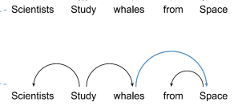
언어학의 기본 원리
구구조와 의존구조
구구조와 의존구조
구구조
구구조란 문장의 요소들이 서로 짝을 지어 구와 절을 이룸으로써 형성되는 구조이다.
표면적으로 같은 언어요소와 순서로 되어 있어도 뜻이 다른 문장을 다른 구조로 기술하여 뜻을 파악하기 용이하다.
의존구조
단어들이 서로 의존관계를 이루어 하나의 구문을 형성한다고 보는 구조이다.
구의 배열이 영어에 비해 자유로운 한국어 분석에 적절하다.

Slide 26
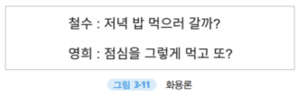
언어학의 기본 원리
의미론과 화용론
의미론과 화용론
의미론
문법적으로 옳은 문장이라도 의미가 어색하다면 언어라고 할 수 없다.
예)’사료가 개를 먹었습니다‘
화용론
언어 사용자와 발화 맥락을 고려하는 것을 의미한다.
문맥을 이해하기 위해서는 상대방이 표현하는 것이 무엇인지를 알아야 한다.

